Slide 1
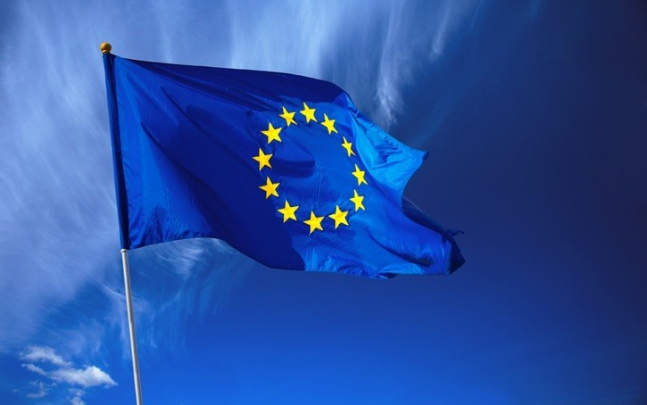
Evropská unie
Marie Kočí 23.9.2018

Slide 2
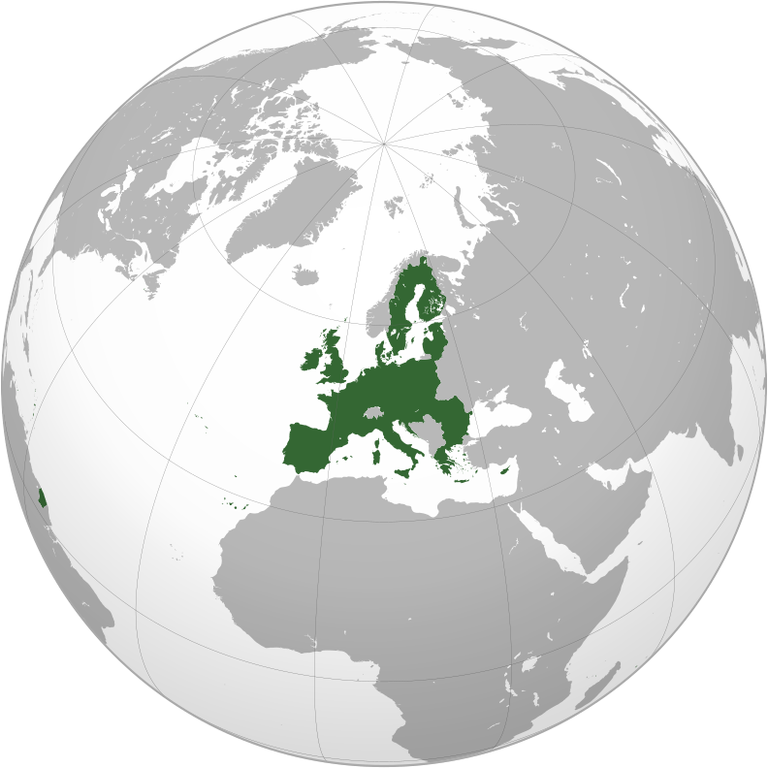
CO to vůbec je?
Evropská unie je oficiálně politická a ekonomická unie, která si klade za cíl zlepšit spolupráci v Evropě.
nachází se v Evropě = Evropská
spojuje země a lidi = unie
Notes:
Vložte mapu země.

Slide 3
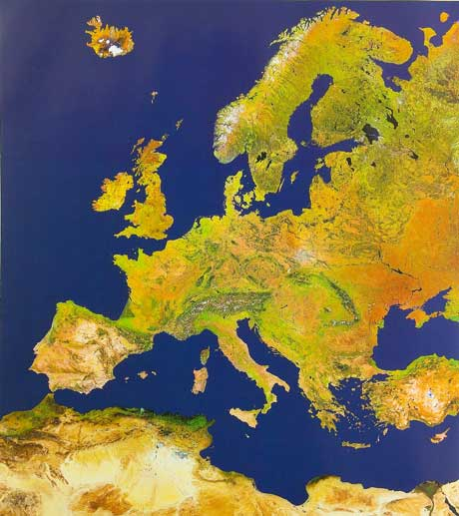
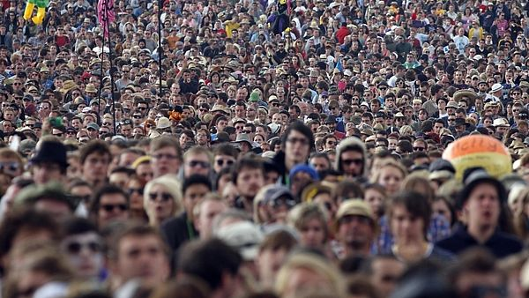
EVROPA-náš kontinent
Jeden ze světadílů
V Evropě žije více než 700 milionů lidí
500 milionů z nich žije v Evropské unii
Notes:
Vložte obrázek některého z významných geografických úkazů země.

Slide 4
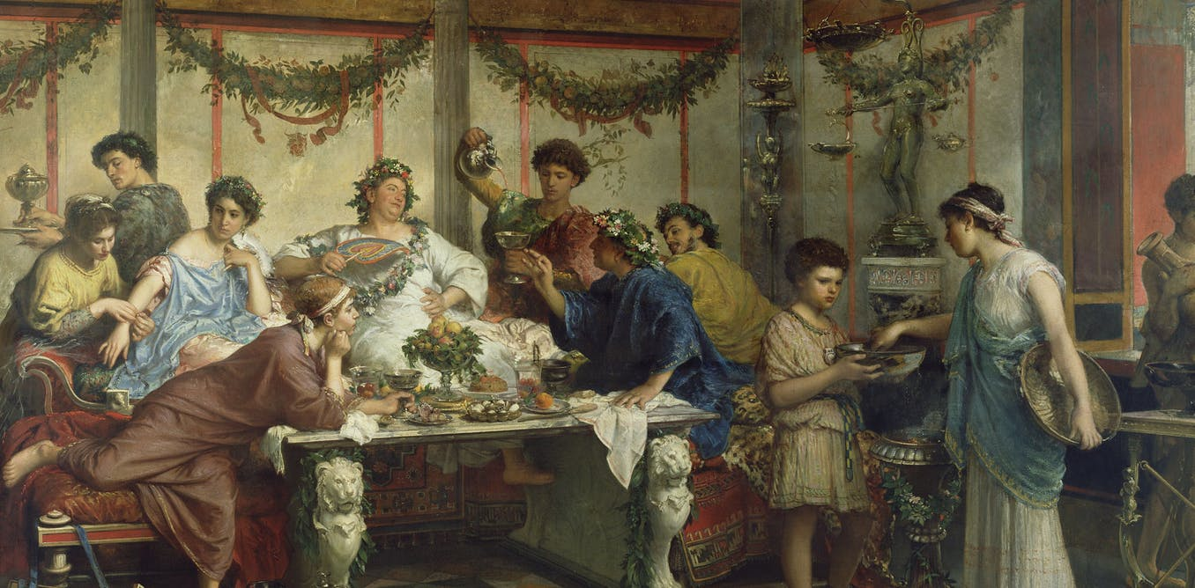
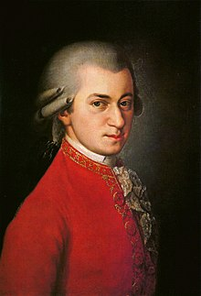
Evropa – naše dějiny –> evropská unie
Evropané sdílí stejný kontinent, ale i historii.
Evropa byla vždy kolébkou novátorských přístupů, náboženských a uměleckých směrů a mnoha objevů…
-Evropská kultura byla silně ovlivněna starověkým Řeckem a antickým Římem
Literární, architektonické a hudební styly inspirovaly umělce.
Notes:
Vložte obrázek ilustrující některé roční období v zemi.

Slide 5
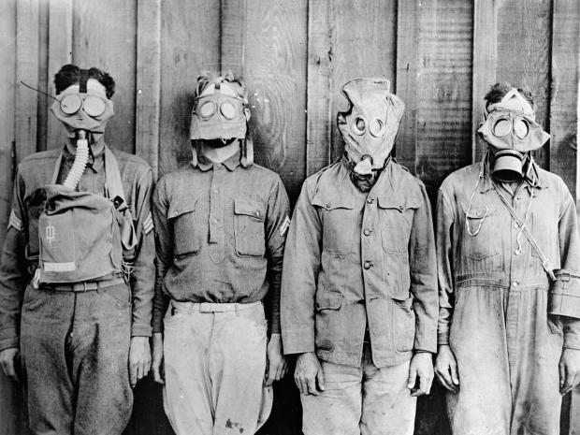
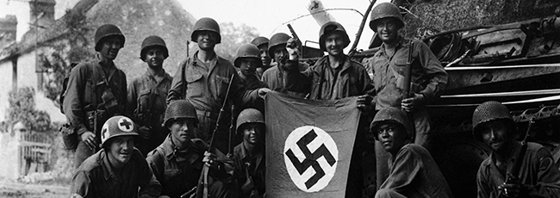
Evropa a války
Néjen úspěchy a světlé stránky
V průběhu dějin proběhly strašlivé války
20. st – války do kterých byly zataženy postupně země celého světa
Notes:
Vložte obrázek rostliny nebo zvířete žijícího v zemi.

Slide 6
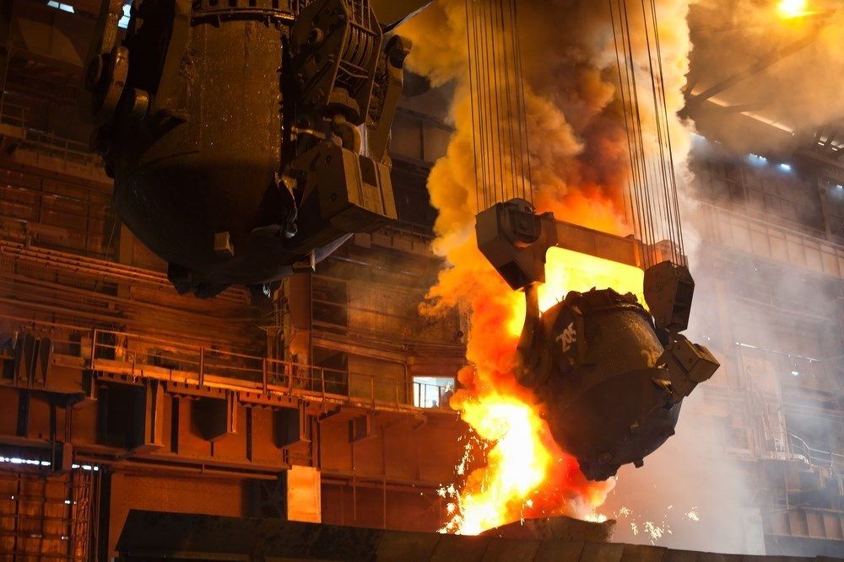
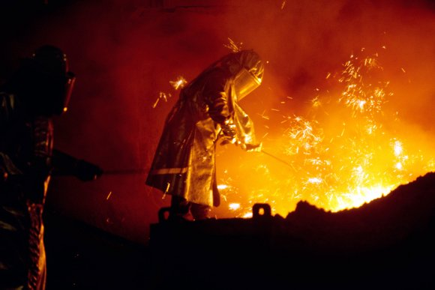
Založení evropské unie
Především kvůli tomu abychom předešli válce- společné síly
1. společně kontrolovat to, co je k válce nezbytné
ocel na výrobu zbraní
energii pro továrny a dopravu...
Notes:
Přidejte na časovou osu klíčové události v dějinách země.

Slide 7
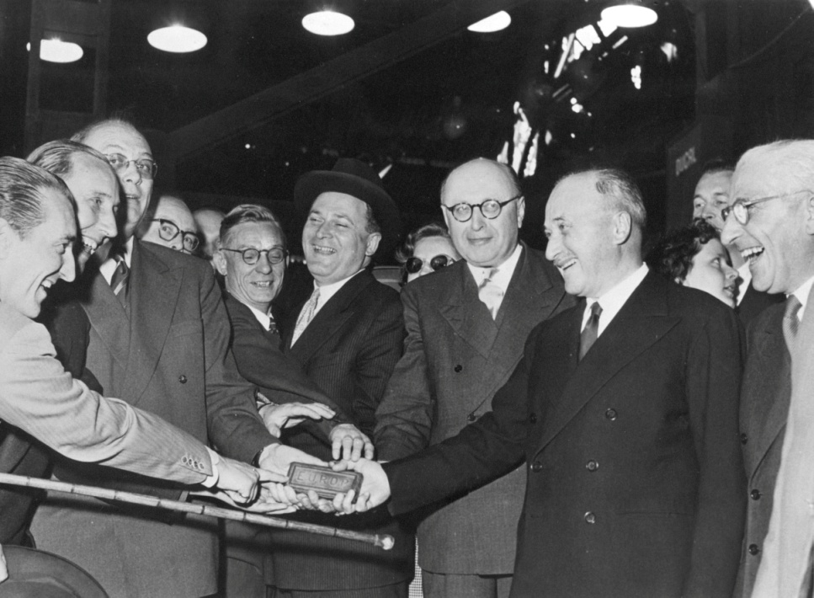
Evropské společenství uhlí a oceli
Evropské hospodářské společenství
šest evropských zemí (Belgie, Francie, Německo, Itálie, Lucembursko a Nizozemsko) dohodlo, že propojí svůj uhelný a ocelářský průmysl
Evropské společenství uhlí a oceli (1951)
Těchto šest zemí spolu vycházelo tak dobře, že se rozhodly vytvořit dokonce i Evropské hospodářské společenství (EHS).
Hlavní myšlenka : vytvoření společného trhu
- odstranit všechny překážky volného obchodu na úrovni jednotlivých států (hraniční kontroly a cla, jako by Evropa byla jedinou zemí)
Notes:
Vložte obrázek ilustrující zvyky nebo tradice.

Slide 8
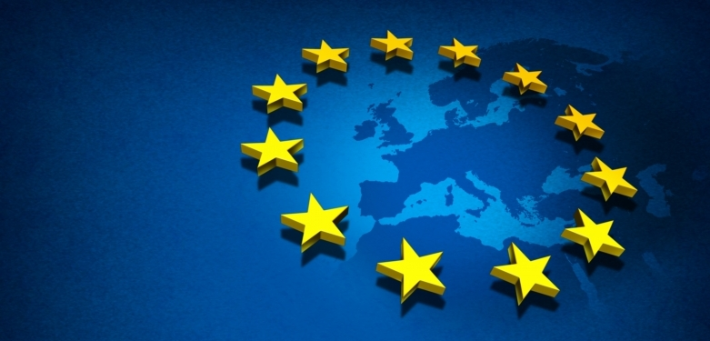
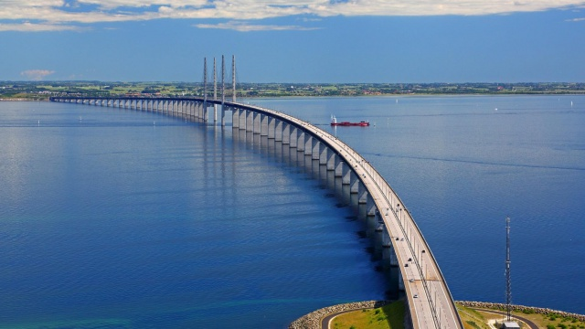
dAlší vývoj
Postupně se k EHS přidávaly další a další země.
-spolupracovali v mnoha dalších oblastech
(ochrana životního prostředí, výstavba lepších silnic nebo železničních tratí…)
A tak se se EHS přejmenovalo na Evropskou unii
Öresundský most dokončený v roce 1999 spojuje Švédsko a Dánsko.
Notes:
A tak se se EHS přejmenovalo na Evropskou unii

Slide 9
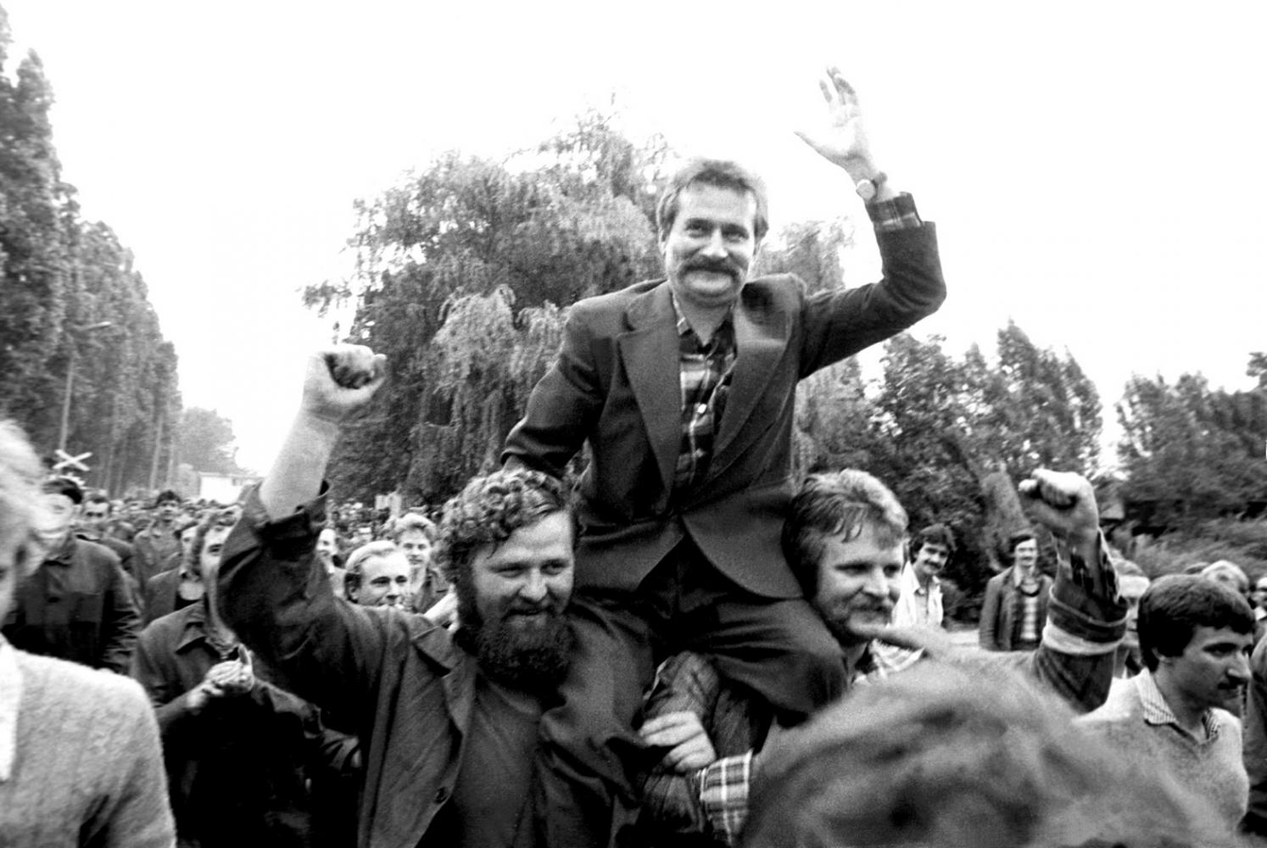
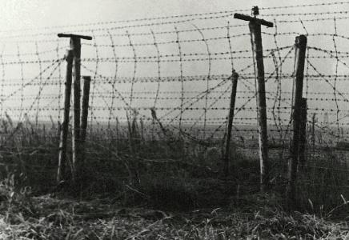
Pád Železné opony
1989 – končí komunismus ve střední a východní Evropy
Železná opona, která rozdělovala Evropu na východ a západ přestala existovat
Do EU vstoupily další země(28 zemí)
Notes:
Vložte obrázek ilustrující ekonomiku země.

Slide 10
Evropská unie dnes
Peníze
-V minulosti měla každá evropská země svou vlastní měnu. Dnes řada zemí EU používá jednotnou měnu – euro.
Studium v jiné zemi
-Erasmus
-to platí i pro práci v jiné zemi
Klimatické změny
-Během mezinárodních jednání o změně klimatu vystupuje Evropská unie jako jeden celek.
Pomoc chudým regionům
-finanční pomoc na výstavbu nových silnic, železničních tratí, nebo vytváření pracovních míst
Pomoc sousedním zemím
Pomoc zvýšení urovně škol nebo zdravotnictví
…….
Notes:
Vložte obrázek některého z turisticky zajímavých míst země.

Slide 11
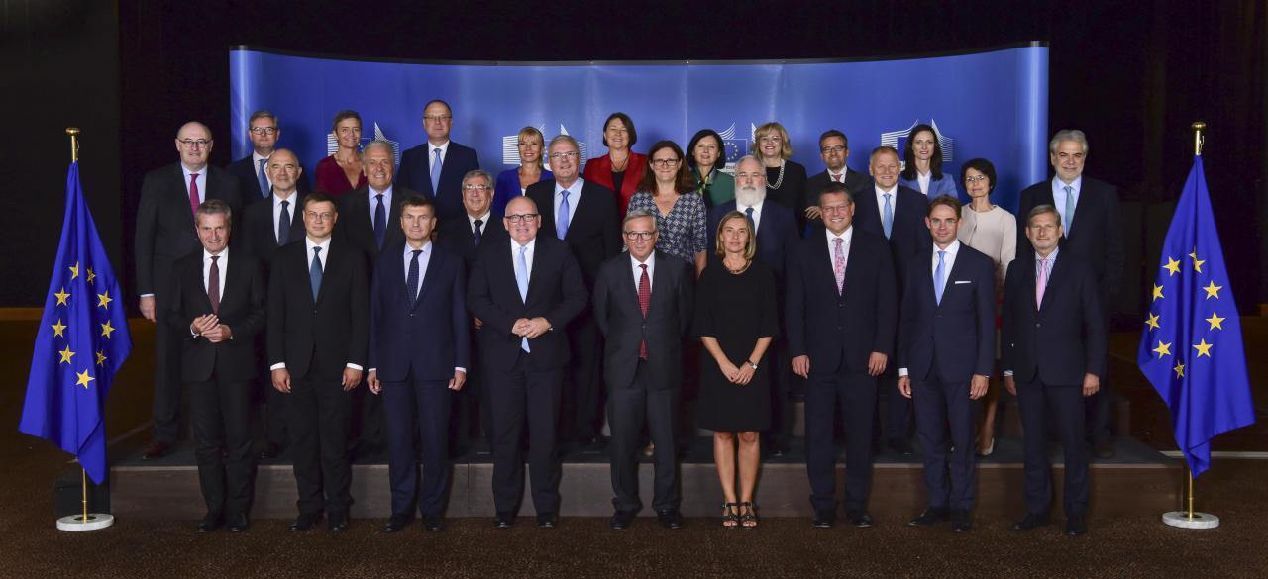
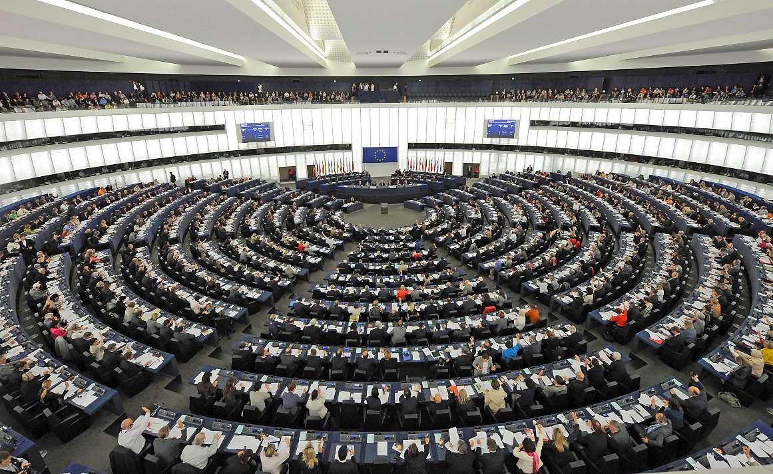
Rozhodování eu
Evropská komise je složená z 28 komisařů, po jednom z každé země EU.
-Jejich úkolem je přemýšlet o tom, co by bylo pro celou EU nejlepší. Navrhují právní předpisy a starají se o to, aby byly dodržovány smlouvy EU.
Evropský parlament
-Parlament jedná a rozhoduje o nových právních předpisech EU společně s Radou.
-zastupuje všechny lidi v EU
-Jeho poslanci jsou vybírání ve volbách, které se konají každých pět let.

Slide 12
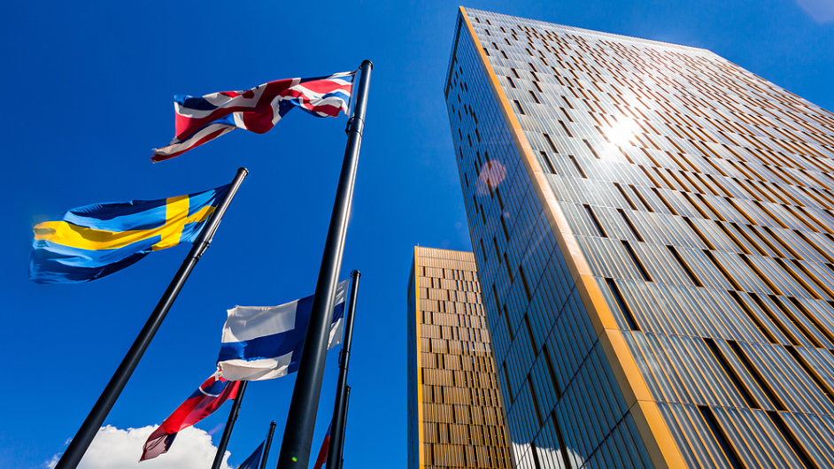
Rada
-V Radě zasedají ministři členských států EU, aby projednali záležitosti EU, přijali rozhodnutí a schválili právní předpisy
Evropská rada
-V Evropské radě se scházejí všichni hlavní představitelé zemí EU (prezidenti, předsedové vlád a kancléři), aby se dohodli na obecné evropské strategii.
Soudní dvůr
-Soudní dvůr zajišťuje, aby země EU dodržovaly zákony, na kterých se dohodly. Soudní dvůr se stará také o to, aby tyto zákony respektovaly základní práva, jako je například svoboda projevu a svoboda tisku
Soudní dvůr, Lucemburk

Slide 13
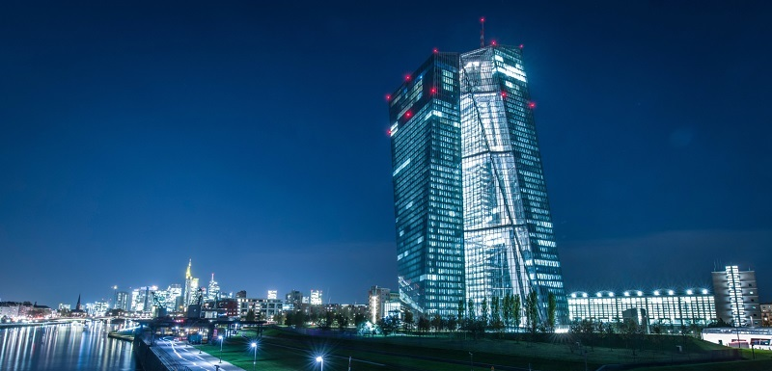
peníze
Evropská centrální banka odpovídá za udržování cenové stability v eurozóně.
Evropský účetní dvůr kontroluje, zda byly prostředky z rozpočtu Evropské unie vynaloženy řádným způsobem.

Slide 14
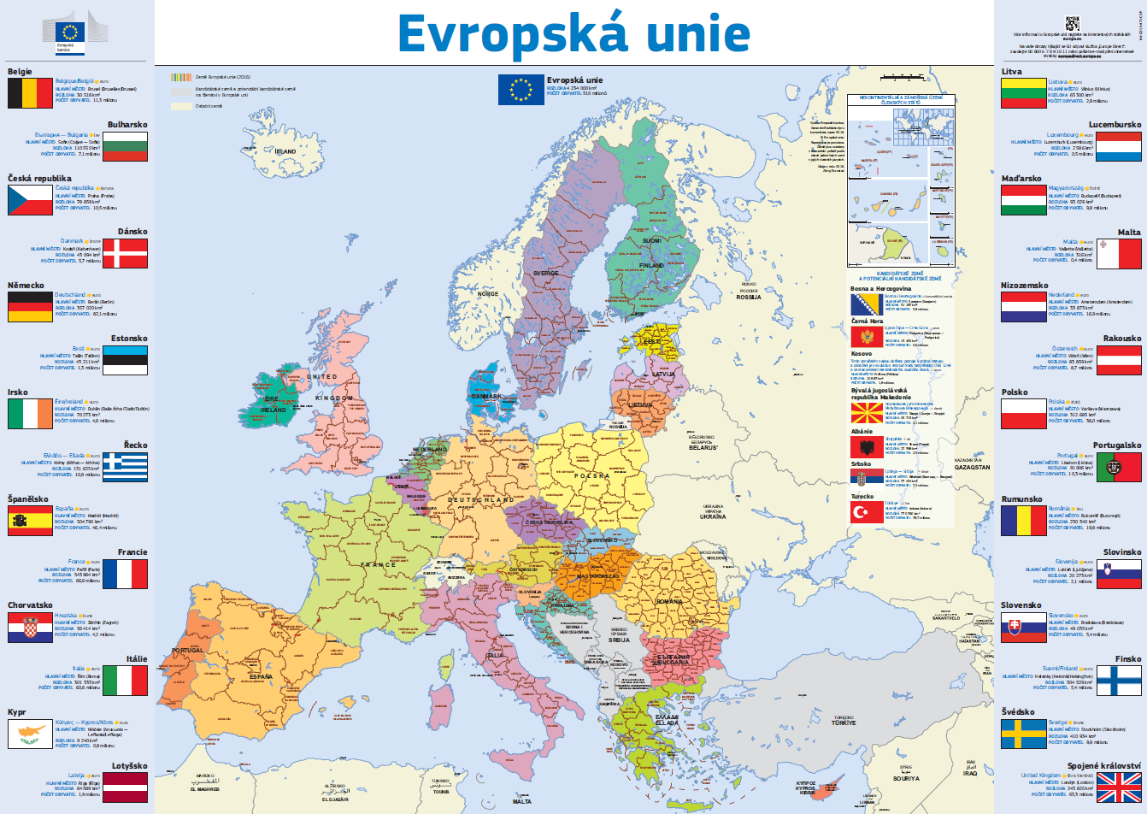
Členské státy

Slide 15
Členské státy eu
​Belgie, Bulharsko, Česká republika, Dánsko, Estonsko, Finsko, Francie, Chorvatsko, Irsko, Itálie, Kypr, Litva, Lotyšsko, Lucembursko, Maďarsko, Malta, Německo, Nizozemsko, Polsko, Portugalsko, Rakousko, Rumunsko, Řecko, Slovensko, Slovinsko, Španělsko, Švédsko, Velká Británie

Slide 16
Rozšiřování EU
1952 Belgie, Francie, Itálie, Lucembursko, Německo, Nizozemsko
1973 Dánsko, Irsko, Spojené království
1981 Řecko
1986 Portugalsko, Španělsko
1995 Finsko, Rakousko, Švédsko
2004 Česká republika, Estonsko, Kypr, Litva, Lotyšsko, Maďarsko, Malta, Polsko, Slovensko, Slovinsko
2007 Bulharsko, Rumunsko
2013 Chorvatsko

Slide 17
Konec ☺
https://cs.wikipedia.org/wiki/Evropsk%C3%A1_unie
https://europa.eu/european-union/index_cs
http://www.euhrou.cz/jak-funguje-eu5906.pdf
http://www.rozhlas.cz/evropskaunie/vseoeu/_zprava/525118

